Slide 1
Онлайн-магазин «ЧВК «Богдат»
Программу разработали:
Серополов Дмитрий
Остапенко Александр
Садовничий Виктор

Slide 2
Область Применения
Автоматизированная система предназначена для оптимизации и упращения различных бизнес-процессов. Она может быть применена в следующих областях:
1. Управление записями
Мониторинг наличия товара на складе
Автоматизация процесса пополнения запасов
Анализ продаж ддля прогназирования запасов
2. Обработка заказов
Автоматизация приема и обработки заказов
3. Управление клиентами
Хранение и обновления мнформации о клиенте
4. Бухгалтерия и финансы
Учет денежных потоков и расходных накладных
Формирование отчетности по финансовым операциям
5. Аналитика и отчетность
Сбор и обработка данных для анализа
Генерация отчетов для принятия обоснованных решений

Slide 3
Краткое описание возможностей
Автоматизированная система обладает широким спекторм возмоджностей, позволяющих упростить и оптимизировать процессы в организации. Вот краткое описание ключевых возможностей.
1. Автоматизация процессов
Сокращение ручного труда и автоматизация рутинных задач
Увеличение скорости выполнения операций
2. Управление данными
Храниение и организация больших объемов информации
Леегкий доспут к данным и их обработка
3. Аналитика и прогнозирование
Сбор данных для анализа и выявления трендов
Генерация отчетов и прогнозов на основе анализа
4. Интеграция
Возможность интеграции с другими системами и программным обеспечением
Обмен данными между различными службами и отделами
5. Безопасность
Защита данных и управление доступом
Возможности для резервного копироования информации

Slide 4
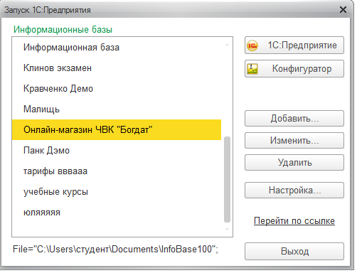
Онлайн-магазин «ЧВК «Богдат»
Для входа в ИС "ЧВК "Богдат" необходимо запустить программу "1С:Предприятие" . Выбрать Онлайн-магазин ЧВК "Богдат" и нажать кнопку "1С:Предприятие"

Slide 5
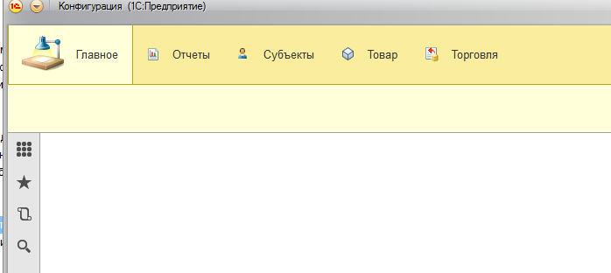
После входа в систему появляется четыре основных подсистемы: Отчеты, Субъекты, Товар и Торговля.

Slide 6
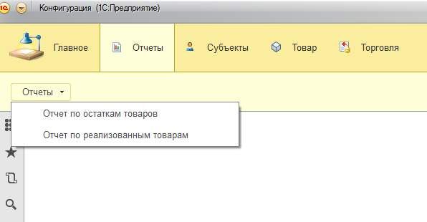
В подсистеме Отчеты находятся «Отчеты по остаткам товара» и «Отчеты по реализованным товарам»

Slide 7
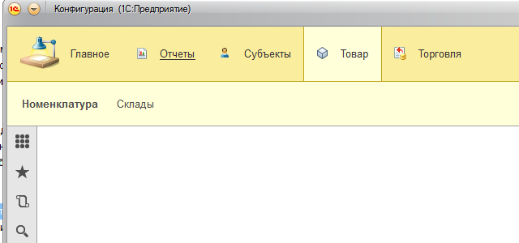
В подсистеме Товар находятся 2 справочника: Номенклатура, Склады

Slide 8
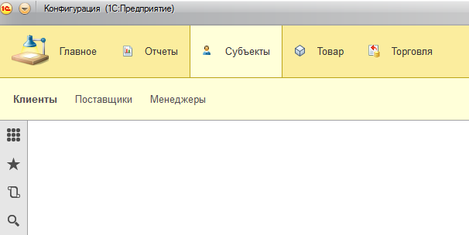
Подсистема Субъекты содержит: Клиенты, Поставщики, Менеджеры

Slide 9
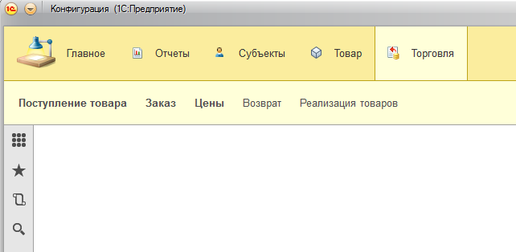
Подсистема Торговля содержит: Поступление товара, Заказ, Цены, Возврат, Реализация товара

Slide 10
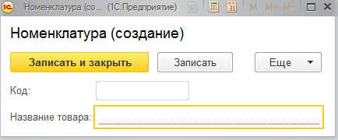
Для того чтобы добавить в справочник "Номенклатура" нужно кликнуть на этот справочник и нажать кнопку "Создать". Далее высветится окно, где необходимо ввести данные и нажать кнопку "Записать и закрыть". Аналогичного заполняютя остальныве справочники.

Slide 11
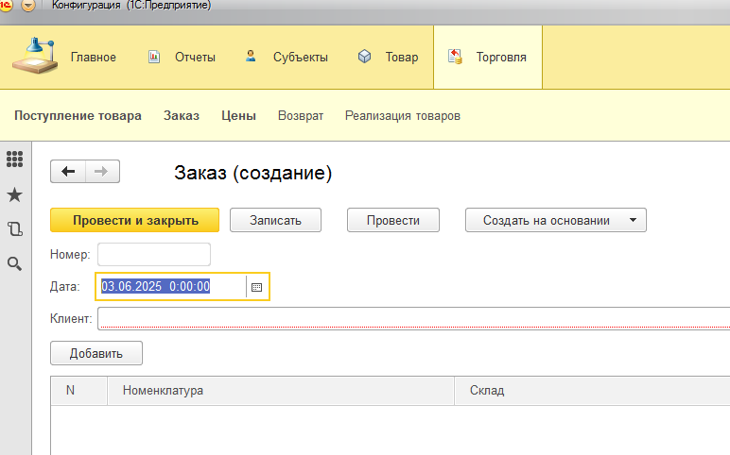
Для создания нового заказа необходимо зайти в подсистему "Торговля", нажать на документ "Заказ" и создать заказ. Аналогичного заполняется документ «Поступление товара».

Slide 12
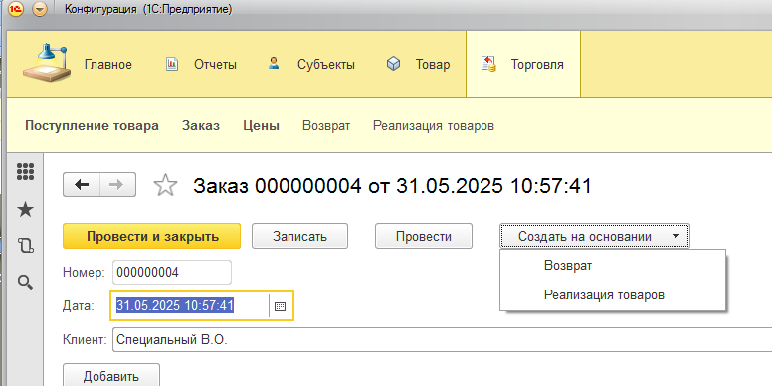
Для создания нового Возрата необходимо зайти в подсистему "Торговля", нажать на документ "Заказ" и создать на основании. Аналогичного создаётся документ «Реализация товара».

Slide 13
Как можно улучшить ИС онлайн-магазина
Проверьте актуальность версии 1с и обновите ее для доступа к новым функциям
Оптимизируйте структуру базы данных для повышения обработки запросов
Добавить фильтры и сортировку товаров по различным параметрам
Используйте дополнительное поля для более детального описания товаров
Настройте отчеты по продажам, чтобы видеть эффективные и неэффективные товары

